Slide 1
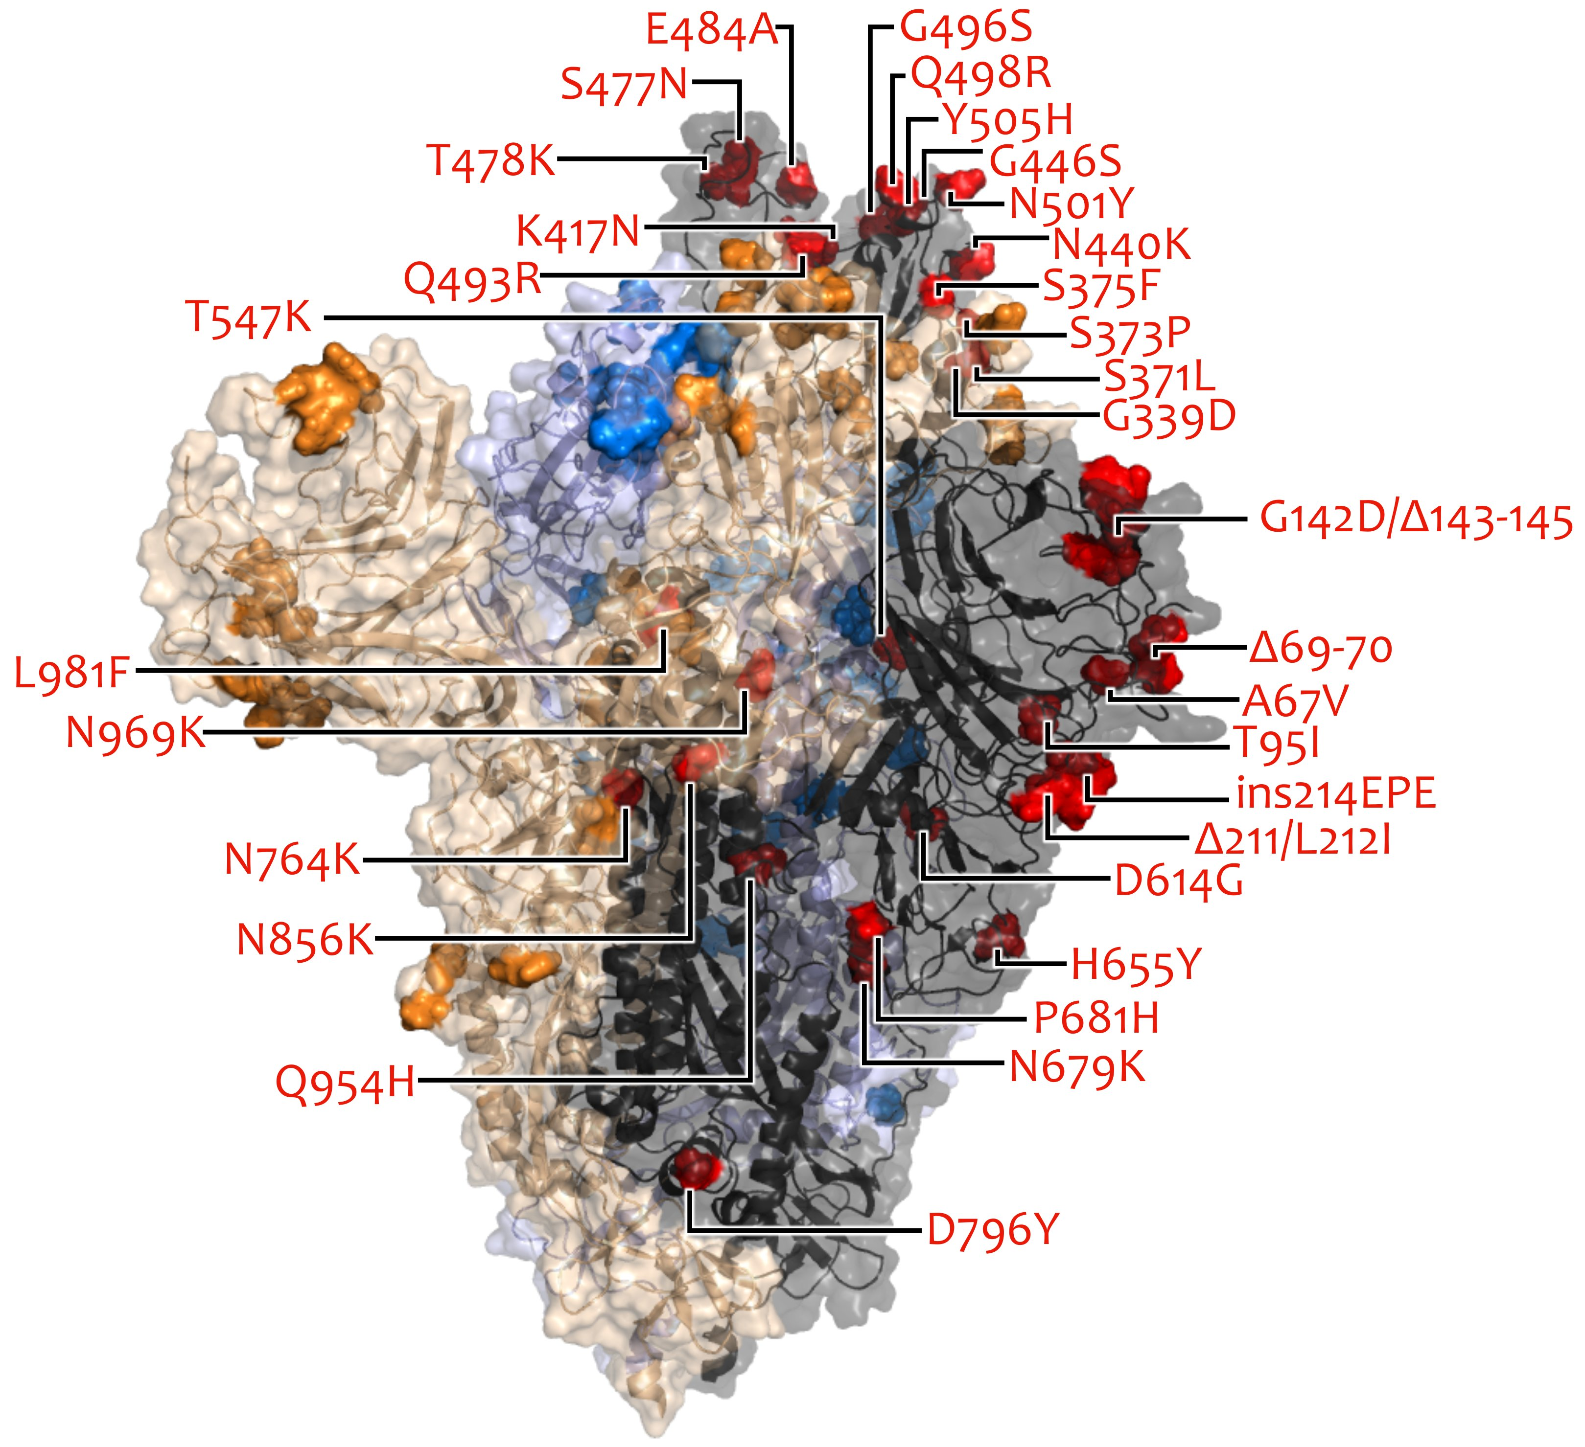
VOC/VOI in Deutschland aktuelle Situation
FG36, FG32, MF1, MF2, MF4, AG Evo
Berlin, 22.12.2021

Slide 2
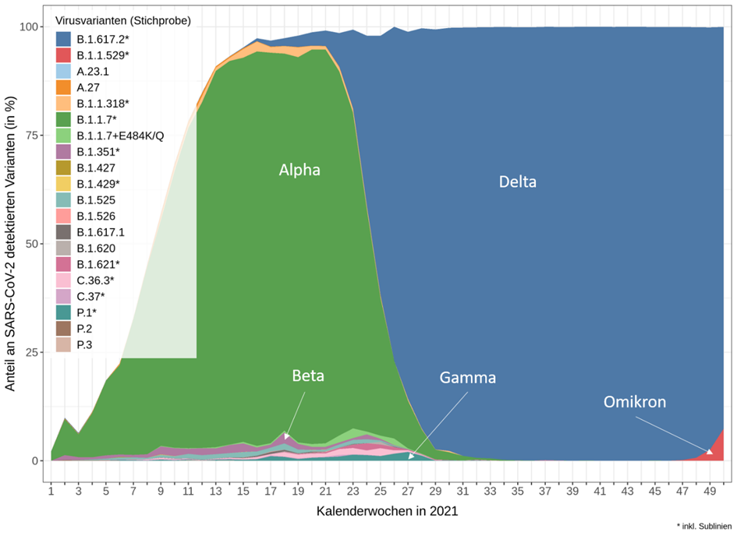
Übersicht VOC/VOI in Erhebungssystemen
 | Genomsequenzierung (IMS Stichprobe) |  |  |  |  |  |  | IfSG-Daten
KW 2021 | B.1.1.7 (Alpha) | B.1.351 (Beta) | P.1 (Gamma) | B.1.617.2 (Delta) |  | B.1.1.529 (Omikron) |  | B.1.617.2 (Delta) | B.1.1.529 (Omikron)
 | Anzahl | Anzahl | Anzahl | An-zahl | An-teil | An-zahl | An-teil | in % | in %
47 | 1 | 1 | 0 | 8.436 | 100% | 12 | 0,1% | 99,2% | 0,1%
48 | 0 | 0 | 0 | 8.036 | 99,8% | 57 | 0,7% | 99,1% | 0,3%
49 | 0 | 0 | 0 | 7.575 | 97,3% | 198 | 2,5% | 98,7% | 1,2%
50 | 0 | 0 | 0 | 3.433 | 92,6% | 274 | 7,4% | 94,7% | 5,7%
51 |  |  |  |  |  |  |  | 82,3% | 17,5%

Slide 3
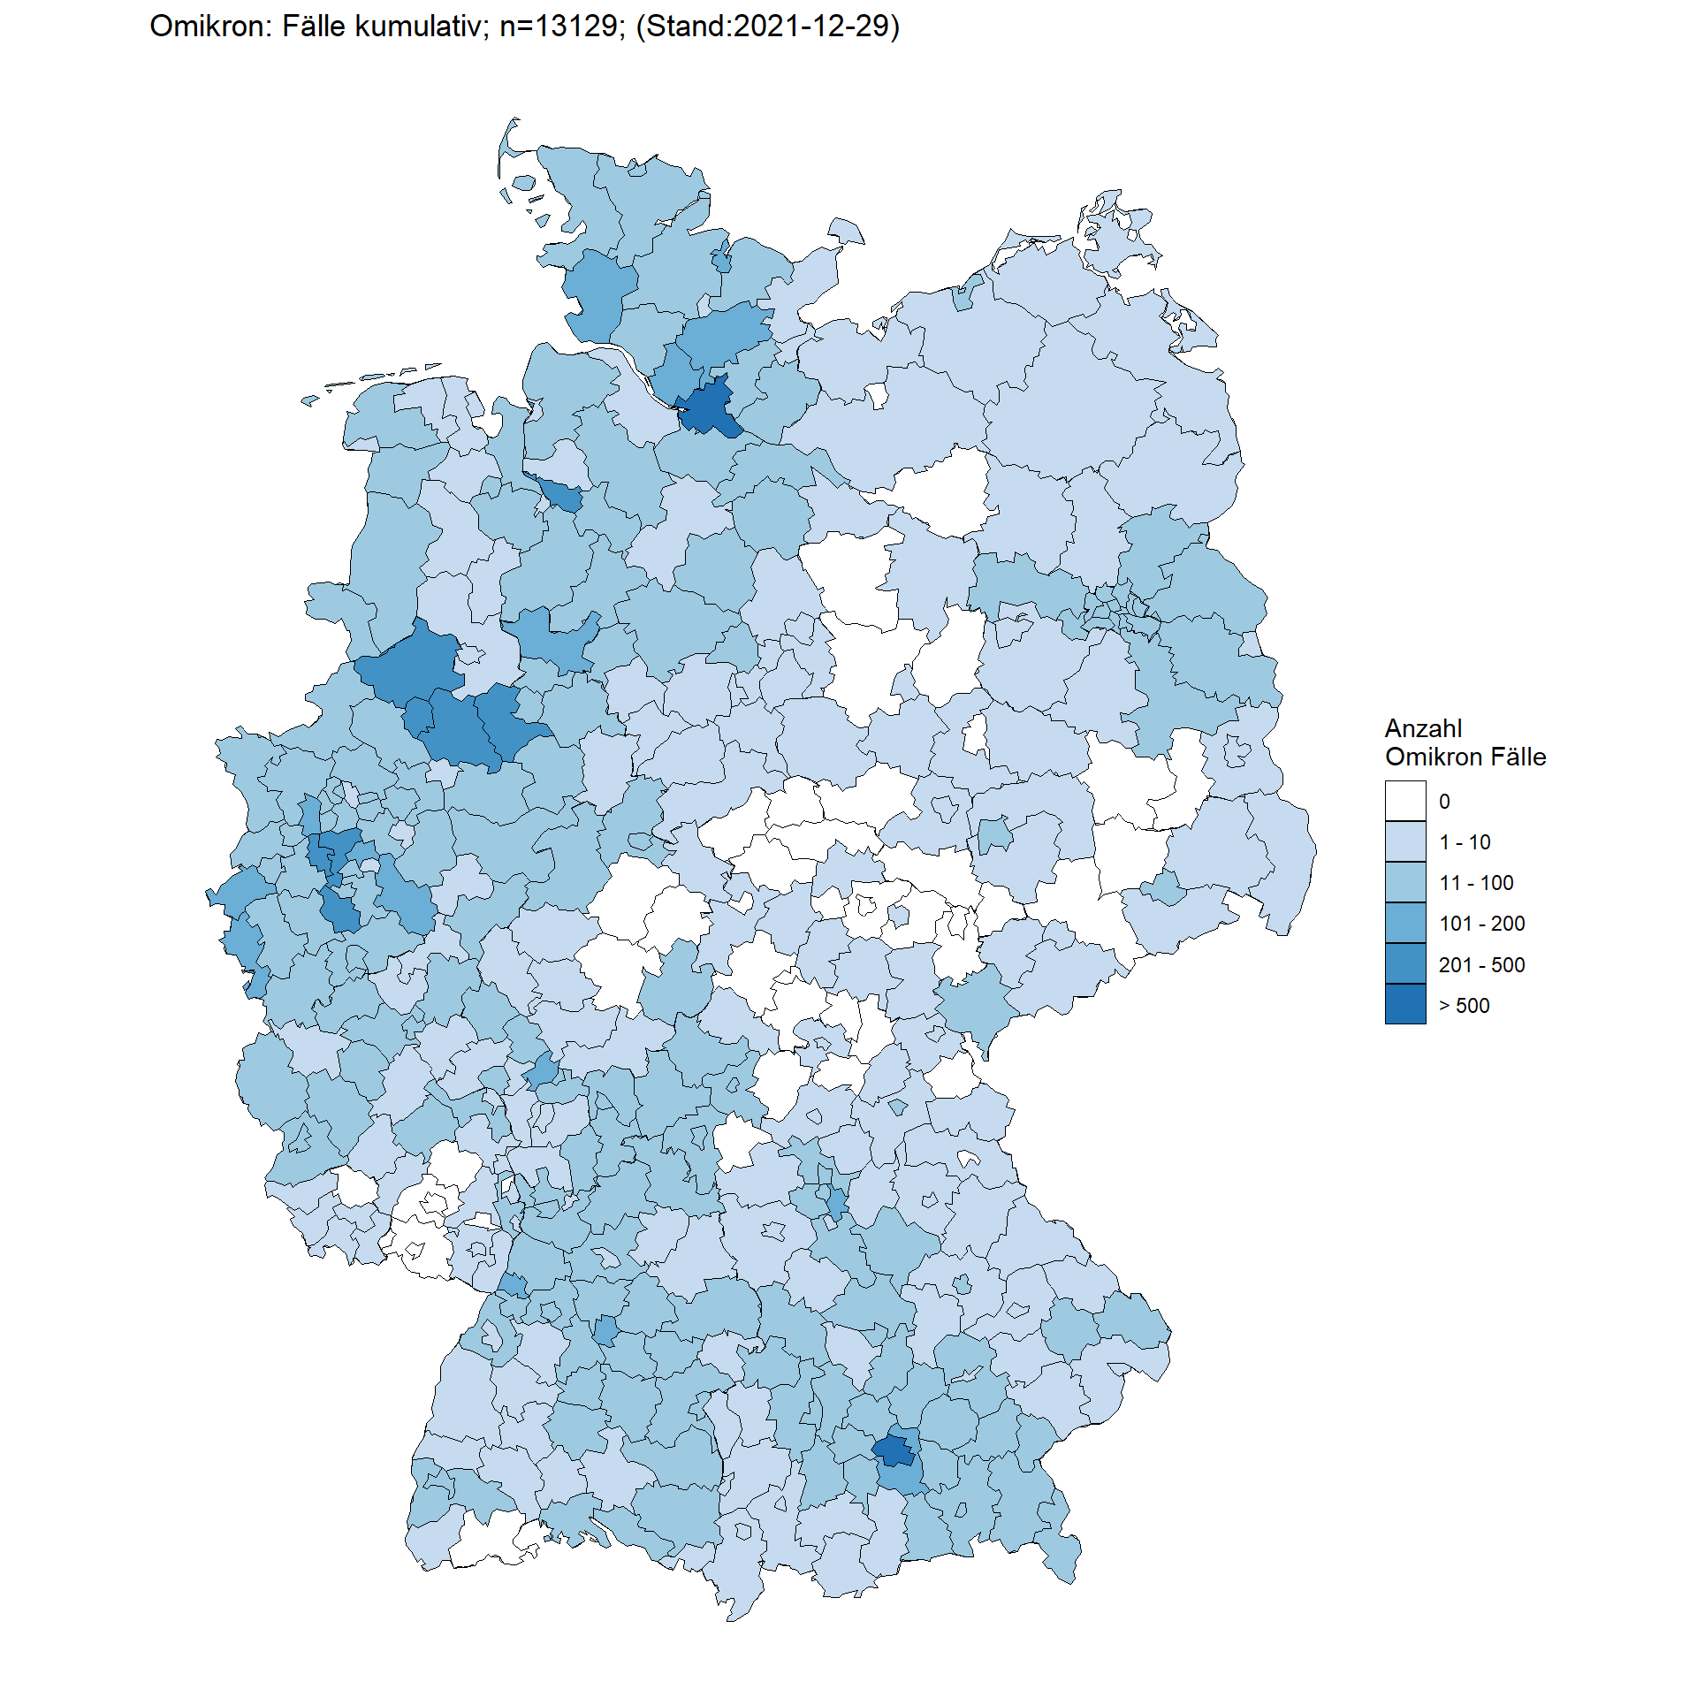
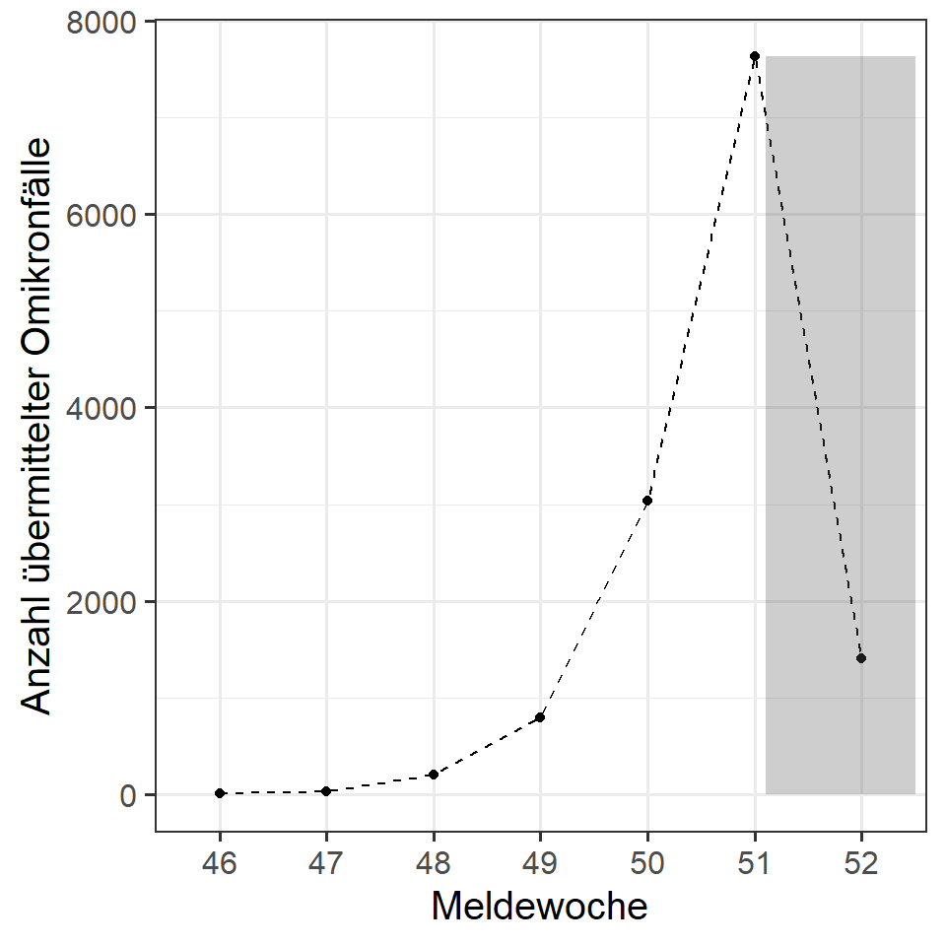
Übermittelte Omikron-Fälle (PCR, Seq.)
N= 13129 (Stand: 29.12.21)
MW | Anzahl | Änderung zum Vortag | Infek. pro 100.000 EW
46 | 9 | +1 | 0.0
47 | 37 | +1 | 0.0
48 | 204 | +4 | 0.2
49 | 800 | +20 | 1.0
50 | 3040 | +136 | 3.7
51 | 7632 | +1375 | 9.2
52 | 1407 | +1149 | 1.7

Slide 4
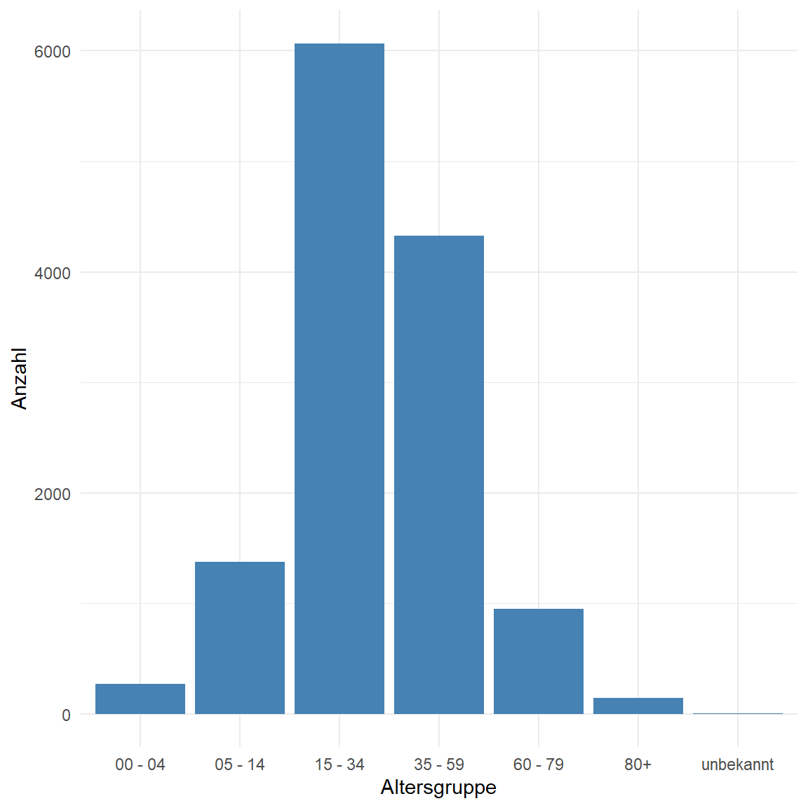
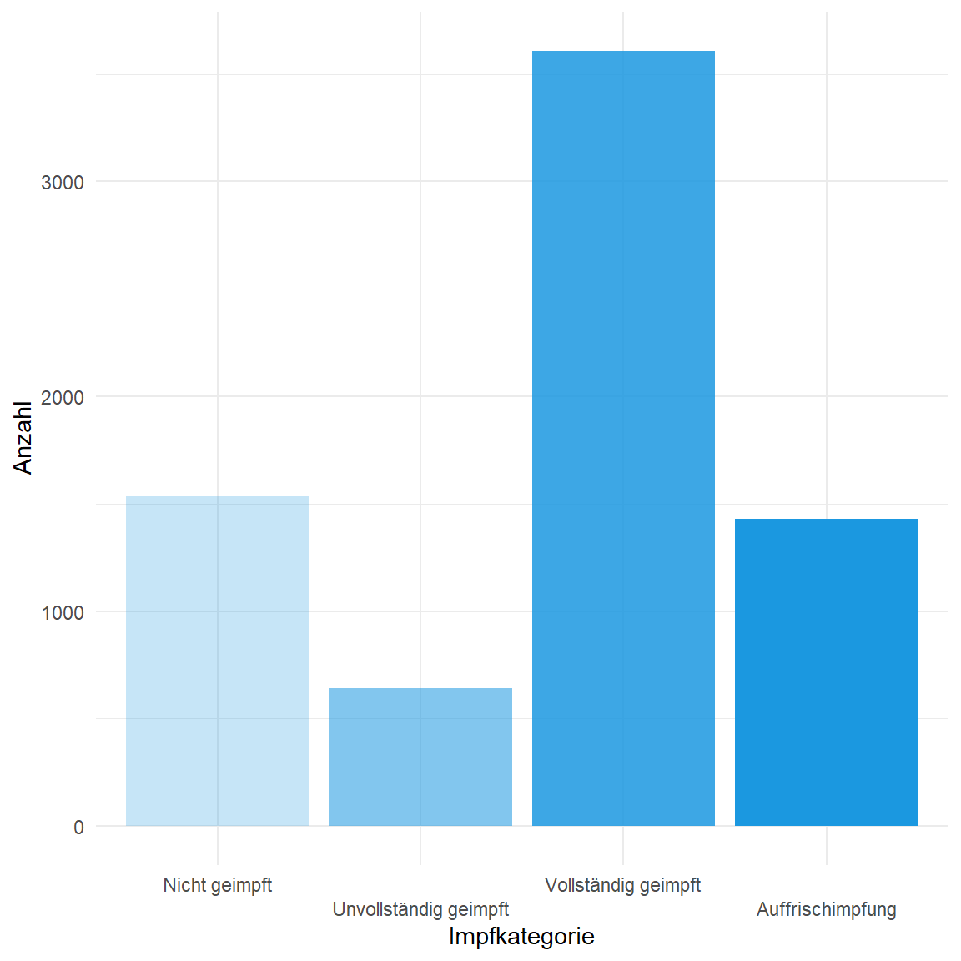
Beschreibung der übermittelten Fälle (29.12.2021)
 | 0 - 4 | 5 - 14 | 15 - 34 | 35 - 59 | 60 - 79 | 80+ | Gesamt
Fälle (gesamt) | 269 | 1375 | 6067 | 4324 | 947 | 142 | 13124
Hospitalisiert | 6 | 3 | 35 | 45 | 40 | 30 | 159
Verstorben | 0 | 0 | 0 | 1 | 3 | 0 | 4
Reinfektionen | 0 | 8 | 104 | 64 | 7 | 2 | 185
Impfkategorie | Anzahl | Anteil
Nicht geimpft | 1538 | 21.3%
Unvollständig geimpft | 643 | 8.9%
Vollständig geimpft | 3609 | 50.0%
Auffrischimpfung | 1429 | 19.8%

Slide 5
Modell: Anstieg des Anteil in der Stichprobe (Genomseq.)

